Slide 2
Artesanía

Slide 3
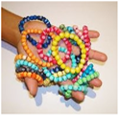
Pulseras de abalorios
Pulseras realizadas con abalorios y goma elástica.
-Precio:
Normales 1´50€ unidad.
Referencia: 01
Dobles 2´50€ unidad.
Referencia: 02

Slide 4
Broches fieltro
Broches elaborados con fieltro y gomaespuma.
-Precio:
2´00€ unidad.
Referencia:03
2´50€ unidad.
Referencia: 04

Slide 5
Diademas
Diadema artesana elaborada con plástico, tela y fieltro.
-Precio:
3´00€ unidad.
Referencia: 05

Slide 6
clips con decorado
Clips con adornos elaborados a mano.
-Precio:
2´10€ unidad.
Referencia: 06

Slide 7
Alimentación

Slide 8
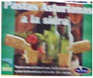
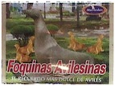
Las foquitas avilesinas y las pastas a la sidra son alimentos típicos de Avilés y comarca, ya que son un símbolo de nuestra ciudad y de nuestros monumentos.
El peso de cada caja es aproximadamente de 500g.
Pastas Asturianas a la sidra
-Precio:
8´00€ la caja.
Referencia: 07
Foquitas Avilesinas
-Precio:
8´00€ la caja.
Referencia: 08

Slide 9
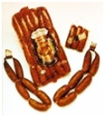
Chorizo Asturiano
Chorizo típico Asturiano, utilizado a menudo para elaborar el conocido `pote Asturiano´.
-Precio:
Ristra de seis unidades 7 euros (kg).
Referencia: 09

Slide 10
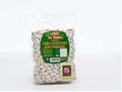
Fabas Asturianas
-Precio:
1´50€ Kg.
Referencia: 10

Slide 11
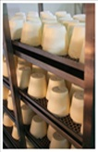
Queso Afuega´l Pitu
El queso Fuega’l Pitu es el queso más conocido de Asturias por su sabor y calidad.
-Precio:
5`50€ 400g
Referencia: 11

